Slide 1
DEPARTAMENTO DE CIENCIAS ECONÓMICAS, ADMINISTRATIVAS Y DE COMERCIO
CARRERA DE CONTABILIDAD Y AUDITORÍA
“PLANEACIÓN FINANCIERA ORIENTADA A LA SOSTENIBILIDAD A LARGO PLAZO, PARA PYMES DEL SECTOR FLEXOGRÁFICO DE LA CIUDAD DE QUITO, CASO: INMOCISNE CÍA. LTDA”
AUTORA:
DIANA CAROLINA JANETA
TUTOR:
ING. VICTOR CUENCA

Slide 2
Contenido
Descripción de la Empresa
Planteamiento del Problema
Diagnóstico Situacional
Planeación Financiera
Evaluación Financiera
Conclusiones y Recomendaciones

Slide 3
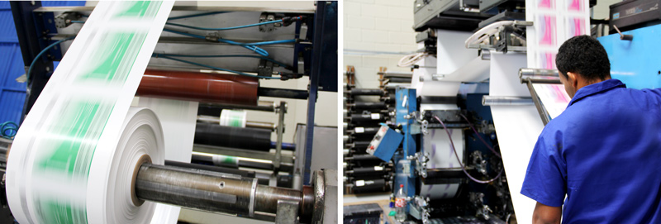
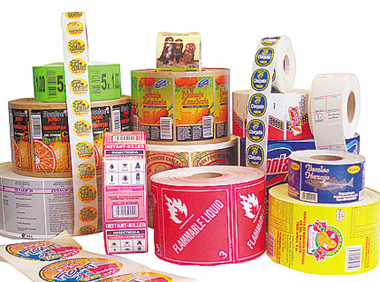
Flexografía

Slide 4
Descripción de la empresa
Razón Social | INMOCISNE CIA. LTDA.
Constitución | 04-08-2005
Giro del Negocio | Elaboración y comercialización de adhesivos
Capital Social | 1.000,00
Clasificación PYMES | Pequeña empresa

Slide 5
Participación Accionaria

Slide 6
Clasificación PYMES

Slide 7
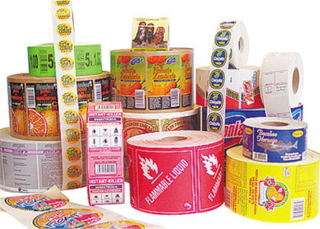
INMOCISNE CIA. LTDA.

Slide 8
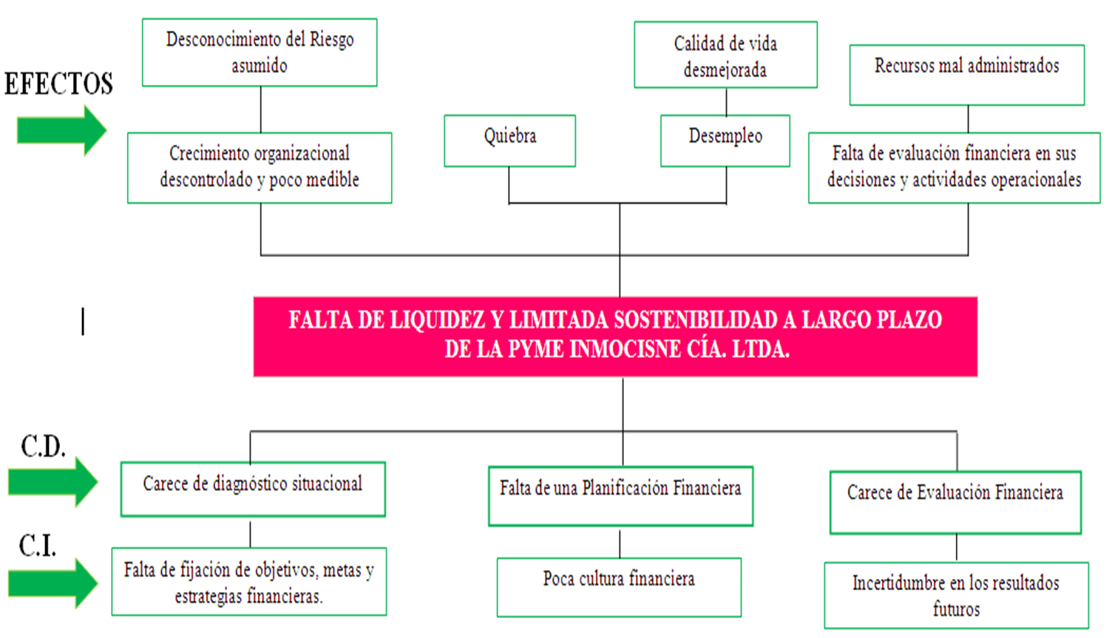
Formulación del Problema

Slide 9
Objetivos
Elaborar un Diagnóstico Situacional
Realizar la predicción de flujos.
Realizar la evaluación Financiera
Realizar la Planeación Financiera, orientada a la sostenibilidad a largo plazo.

Slide 10
Metodología
Diagnóstico Situacional
Fuentes Primarias
Fuentes secundarias
Planeación Financiera
Técnicas Cuantitativas
Técnicas Cualitativas
Evaluación Financiera
Tasa de Riesgo
VAN, TIR, B/C
Modelos Causales
Modelos de Series de Tiempo
Método Delphi
Investigación de Mercados
Predicción Tecnológica

Slide 12
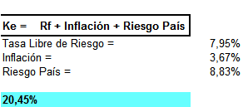
Tasa de Descuento

Slide 13
Diagnóstico Situacional
Análisis Externo
Macroambiente
Microambiente
Análisis Interno
A. Financiera
A. Administrativa
A. Producción

Slide 14
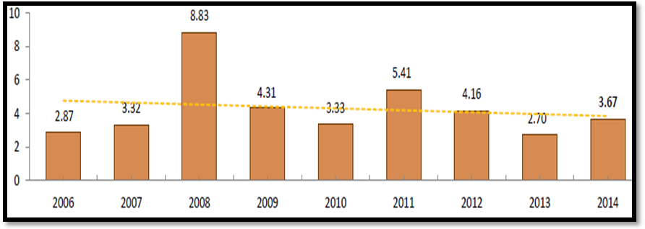
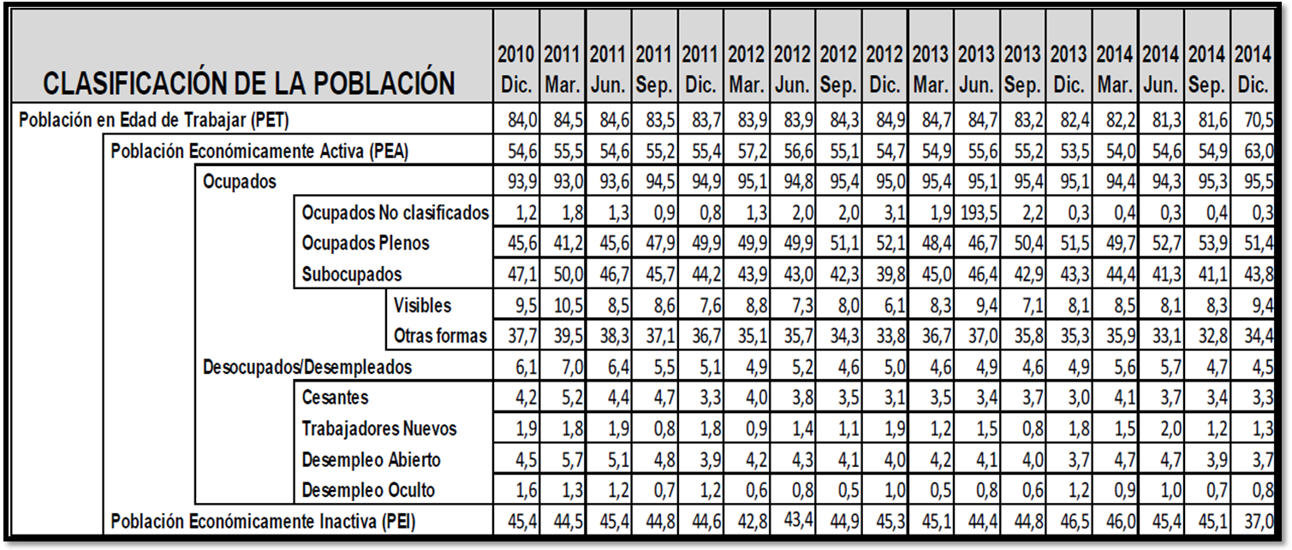
Riesgo País
Inflación
Tasa libre de Riesgo
Tasa de Interés

Slide 15
Mercado
Competencia
Clientes

Slide 16
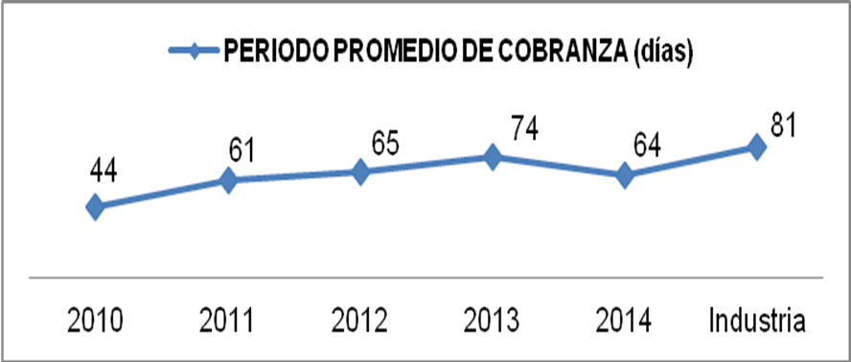
Balance General Histórico
 | 2010 | 2011 | 2012 | 2013 | 2014
ACTIVO | 165.679,90 | 165.098,60 | 178.391,48 | 232.413,19 | 214.710,51
CORRIENTE | 41.080,23 | 55.056,36 | 103.790,07 | 91.722,33 | 102.965,84
Caja y Bancos | 2.606,53 | 1.884,81 | 1.410,76 | 300,00 | 4.556,74
Clientes Locales | 29.493,84 | 48.229,68 | 58.202,44 | 72.890,00 | 79.436,59
Provisión Cta.Incobrables | -977,01 | -1.459,31 | -2.041,33 | -2.770,23 | -4.779,98
Anticipo Proveedores | 620,00 | 620,00 | 40.720,00 | 3.898,71 | 2.300,00
Impuestos | 9.136,87 | 5.409,58 | 5.426,70 | 17.339,50 | 11.842,50
Otras Cuentas por Cobrar | 200,00 | 371,60 | 71,50 | 64,35 | 150,00
Inventario Materias Primas | 0,00 | 0,00 | 0,00 | 0,00 | 9.459,99
NO CORRIENTE | 124.599,67 | 110.042,24 | 74.601,41 | 140.690,86 | 111.744,67
Costo Equipo de Computación | 5.930,52 | 7.354,55 | 8.699,55 | 8.699,55 | 8.699,55
Costo Maquinaria y Equipo | 163.786,39 | 165.997,12 | 132.483,24 | 216.091,45 | 208.429,84
Costo Muebles y Enseres | 4.894,91 | 4.894,91 | 4.894,91 | 6.261,81 | 6.261,81
Depreciación Acumulada PPE | -50.012,15 | -68.204,34 | -71.476,29 | -90.361,95 | -111.646,53
PASIVO | 144.598,78 | 141.277,86 | 150.640,14 | 202.394,96 | 180.881,63
CORRIENTE | 38.892,24 | 52.864,02 | 36.110,24 | 77.455,36 | 99.513,12
Proveedores Locales | 31.530,46 | 43.056,41 | 27.441,31 | 56.539,16 | 81.185,39
Obligaciones Empleados | 2.723,13 | 3.159,20 | 2.666,64 | 7.482,28 | 9.084,17
Impuestos | 4.638,65 | 6.648,41 | 6.002,29 | 11.232,78 | 9.243,56
Dividendos | 0,00 | 0,00 | 0,00 | 2.201,14 | 0,00
NO CORRIENTE | 105.706,54 | 88.413,84 | 114.529,90 | 124.939,60 | 81.368,51
Obligaciones Bancarias | 7.298,56 | 36.980,67 | 33.810,33 | 41.003,51 | 75.798,48
Prestamo Socios | 51.195,70 | 49.128,46 | 54.462,62 | 54.790,19 | 2.296,03
Préstamo Terceros | 47.212,28 | 2.304,71 | 26.256,95 | 29.145,90 | 0,00
Provisión Jubilación y Desahucio | 0,00 | 0,00 | 0,00 | 0,00 | 3.274,00
PATRIMONIO | 21.081,12 | 23.820,74 | 27.751,34 | 30.018,23 | 33.828,88
Capital Social | 1.000,00 | 1.000,00 | 1.000,00 | 1.000,00 | 1.000,00
Reserva Legal | 724,50 | 724,50 | 724,50 | 724,50 | 724,50
Utilidades no Distruibuidas | 12.765,66 | 19.356,62 | 22.096,24 | 22.096,24 | 22.096,24
Utilidad Neta | 6.590,96 | 2.739,62 | 3.930,60 | 6.197,49 | 10.008,14
PASIVO MÁS PATRIMONIO | 165.679,90 | 165.098,60 | 178.391,48 | 232.413,19 | 214.710,51

Slide 18
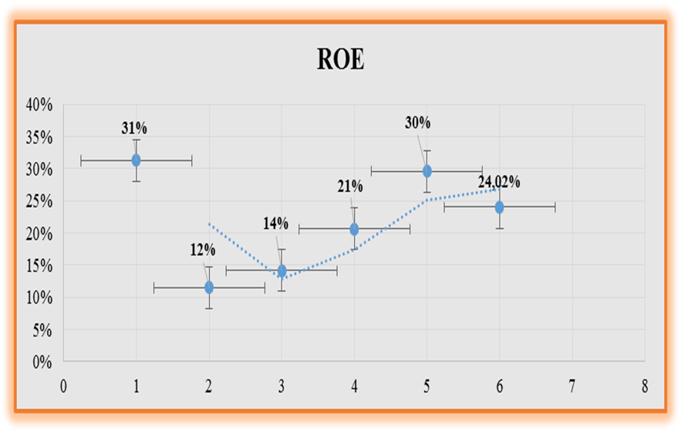
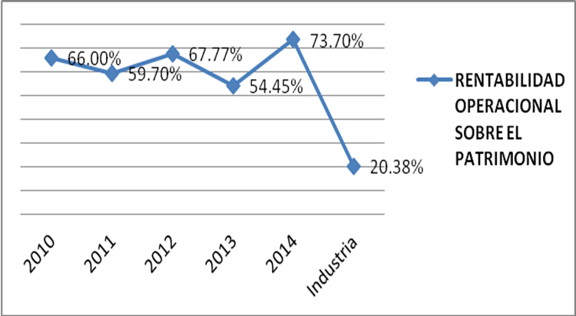
Balance de Resultados Histórico
 | 2010 | 2011 | 2012 | 2013 | 2014
Ingresos | 245.787,25 | 289.648,35 | 325.651,22 | 357.123,26 | 454.248,32
Ventas | 245787,25 | 289.648,35 | 325.651,22 | 357.123,26 | 454.248,32
Costos de Bienes Vendidos | -201.107,50 | -241.981,32 | -271.210,01 | -303.080,65 | -384.163,14
Materias primas Directas | -137640,86 | -162.708,03 | -188.877,71 | -214.273,96 | -253.170,60
Mano de Obra Directa | -22120,85 | -28.964,84 | -29.308,61 | -32.141,09 | -39.665,80
Depreciaciones (+/-) | -14309,19 | -16.998,89 | -17.202,06 | -17.382,04 | -20.706,54
Costos Indirectos de Fabricación | -27036,60 | -33.309,56 | -35.821,63 | -39.283,56 | -70.620,20
Utilidad Bruto | 44.679,75 | 47.667,03 | 54.441,21 | 54.042,61 | 70.085,18
Gastos de Administración y Ventas | -29394,47 | -31.771,60 | -33.496,52 | -35463,77 | -41851,18
Sueldos y Salarios | -15586,99 | -16.847,51 | -17.762,18 | -18805,35 | -22192,40
Beneficios Sociales | -7962,82 | -8.606,77 | -9.074,04 | -9606,96 | -11337,28
Alimentación | -986,43 | -1.066,21 | -1.124,09 | -1190,11 | -1404,46
Servicios Básicos | -592,21 | -640,11 | -674,86 | -714,49 | -843,18
Arrendamientos | -1158,89 | -1.252,61 | -1.320,61 | -1398,17 | -1650,00
Gasto de Gestión | -2027,83 | -2.191,82 | -2.310,82 | -2446,53 | -2887,18
Impuestos | -1079,30 | -1.166,58 | -1.229,92 | -1302,15 | -1536,68
Gasto Depreciaciones PPE | -1077,04 | -1.193,30 | -1.554,38 | -1.503,62 | -1292,55
Gasto Provisiones Cuentas Incobrables | -294,94 | -482,30 | -582,02 | -728,9 | -2009,75
Ingreso Operativo Neto | 13.913,30 | 14.219,83 | 18.808,28 | 16.346,32 | 24.931,70
Gastos Financieros | -3574,53 | -8.157,95 | -11.638,93 | -5.035,83 | -7.436,02
Beneficios antes de Impuestos | 10.338,77 | 6.061,88 | 7.169,35 | 11.310,49 | 17.495,68
15% Participación Trabajadores | -1.550,82 | -909,28 | -1.075,40 | -1.696,57 | -2.624,35
% Impuesto a la Renta | -2.196,99 | -2.412,98 | -2.163,35 | -3.416,43 | -4.863,19
Utilidad Neta | 6.590,96 | 2.739,62 | 3.930,60 | 6.197,49 | 10.008,14

Slide 19
Matriz FODA
FORTALEZAS |  | OPORTUNIDADES
1 | Rotación de cartera de 64 días con respecto a los 84 días de la industria. | 1 | Tasa de inflación aceptable con relación al promedio de Latinoamérica.
2 | Rotación de ventas de 2.1 veces con respecto a la industria de 1.61 veces. | 2 | Tasas de interés activas referenciales mejoradas para las PYMES, permitiendo acceder a créditos con intereses no muy altos.
3 | Los gastos administrativos representan el 9.21% con relación a la industria del 33.21%. | 3 | Mercado laboral favorable para la Industria.
4 | El apalancamiento financiero se ubica en 4.5 veces con respecto a la estructura de la deuda. (84% deuda) | 4 | Fácil acceso para compartir el mercado con la competencia.
5 | Adecuada rentabilidad del Patrimonio que es del 30% con respecto a la industria del 24%
DEBILIDADES |  | AMENAZAS
1 | Baja liquidez que es de 1.03,con respecto al estándar que se ubica de 1.5 a 2.5. | 1 | Alto riesgo país con impacto al costo del financiamiento.
2 | Baja rotación de activos | 2 | Poca inversión extranjera en la Industria manufacturera.
3 | Los activos fijos son financiados en un 70% con deuda ajena. | 3 | Incremento en la competencia de empresas con mejor tecnología.
4 | Baja rentabilidad de los Activos con el 4.66% mientras que la industria está con el 8.40% | 4 | Contar con un solo proveedor de papel bond, por políticas de crédito y confianza empresarial.
5 | Reducido margen bruto del 20% en comparación con el 40% de la industria.

Slide 20
Matriz de Estrategias
 | PLANTEAMIENTO | ESTRATEGIA
F4O2 | E.OFENSIVA | Acceder a financiamiento externo, aprovechando las tasas de interés referenciales para PYMES
F5A3 | E. DE DEFENSA | La reinversión anual de utilidades para la adquisición de bienes de capital que permita participar en el mercado a la par con la competencia.
D1O3 | E. DE REORIENTACIÓN | Incrementar la liquidez de la entidad, mejorando los niveles de ventas con una tecnología mejorada, aprovechando el mercado favorable que existe para la industria.
D5A2 | E. DE SUPERVIVENCIA | Incrementar la participación en el mercado, creando o introduciéndose en nuevos mercados que permita garantizar la sostenibilidad de la entidad en el sector.

Slide 21
Matriz de Objetivos, Metas y Estrategias Financieras
DEBILIDAD FINANCIERA | OBJETIVOS | Línea base | METAS |  |  |  |  |  |  | ESTRATEGIAS | ACTIVIDADES DE LA ESTRATEGIA
 |  |  | 2015 | 2016 |  | 2017 | 2018 |  | 2019
LIQUIDEZ
Baja liquidez de 1.03 veces con respecto a la industria de 1.34 veces y al estándar que va de 1.5 a 2.5 veces. | Incrementar la liquidez en el horizonte de tiempo, a fin de superar la relación de la industria y alcanzar el estándar, mediante las estrategias planteadas para de esta manera contribuir a la sostenibilidad de la empresa. | 1,03 | 1,13 |  | 1,23 | 1,33 | 1,43 | 1,53 |  | 1. Acumulación de utilidades año tras año por parte de todos los accionistas. | 1. Elaboración y aprobación del Acta de Junta de Socios, en dónde se aprueba la acumulación de las utilidades, con el objeto de evitar la salida de flujos y concentrar los egresos en otras inversiones. 2. Registro de la acumulación en diarios contables.
 |  | veces | veces |  | veces | veces | veces | veces |  | 2. Invertir las utilidades a corto plazo. | 1.Destinar para inversiones a corto plazo los mosntos que iban a ser pagados como utilidades para accionistas, con el propósito de ganar intereses que contribuyan en el flujo de ingresos.
 |  |  |  |  |  |  |  |  |  | 3. Cumplir los presupuestos de Ventas. | 1. Innovar la maquinaria (Análisis de nuevo financiamiento externo) 2.Buscar nichos de mercado. 3. Reducción de los Costos de Producción.

Slide 22
Planeación Financiera

Slide 23
Escenario Normal
Escenario Optimista
Escenario Pesimista
SUPUESTOS | E. NORMAL | E. OPTIMISTA | E. PESIMISTA
INCREMENTO VENTAS | X | X | X
FINANCIAMIENTO | X | X | __
APORTE SOCIOS | X | X | X
REINVERSION UTILIDADES | X | X | X
- Maquinaria
- Inversiones C/P

Slide 24
CUENTAS | 2015 | 2016 | 2017 | 2018 | 2019
Ingresos | 479.810,80 | 528.250,50 | 576.690,21 | 626.929,91 | 675.489,62
Ventas | 479.810,80 | 528.250,50 | 576.690,21 | 625.129,91 | 673.569,62
Intereses Ganados |  |  |  | 1.800,00 | 1.920,00
Costos de Bienes Vendidos | -396.833,75 | -438.077,46 | -475.974,13 | -514.420,54 | -549.988,84
Materias primas Directas | -274.363,78 | -311.062,40 | -338.761,03 | -366.959,66 | -394.658,29
Mano de Obra Directa | -43.885,59 | -48.316,10 | -52.746,61 | -57.177,11 | -61.607,62
Costos Indirectos de Fabricación | -57.622,02 | -63.439,30 | -69.256,58 | -75.073,86 | -80.891,14
(+/-) Depreciaciones | -20.962,36 | -15.259,66 | -15.209,91 | -15.209,91 | -12.831,80
Beneficio Bruto | 82.977,04 | 90.173,04 | 100.716,08 | 110.709,37 | 123.580,77
Gastos de Administración y Ventas | -52.083,45 | -56.897,19 | -62.091,66 | -67.276,12 | -72.207,20
Sueldos y Salarios | -26.642,80 | -29.332,55 | -32.022,30 | -34.712,04 | -37.401,79
Beneficios Sociales | -13.610,83 | -14.984,92 | -16.359,01 | -17.733,10 | -19.107,20
Alimentación | -1.686,11 | -1.856,33 | -2.026,55 | -2.196,77 | -2.367,00
Servicios Básicos | -1.012,27 | -1.114,46 | -1.216,66 | -1.318,85 | -1.421,05
Arrendamientos | -1.980,89 | -2.180,87 | -2.380,85 | -2.580,83 | -2.780,81
Gasto de Gestión | -3.466,17 | -3.816,10 | -4.166,03 | -4.515,96 | -4.865,89
Impuestos y Contribuciones | -1.844,84 | -2.031,09 | -2.217,34 | -2.403,58 | -2.589,83
Gasto Depreciaciones PPE | -889,40 | -506,19 | -503,69 | -491,19 | -225,32
Gasto Provisiones Cuentas Incobrables | -950,14 | -1.074,69 | -1.199,23 | -1.323,78 | -1.448,33
Ingreso Operativo Neto | 29.054,05 | 31.694,97 | 36.921,50 | 43.418,28 | 51.619,93
Gastos Financieros | -11.236,39 | -9.628,60 | -4.499,96 | -1.057,94 | 0,00
Beneficios antes de Impuestos | 17.817,66 | 22.066,37 | 32.421,53 | 42.360,34 | 51.619,93
15% Participación Trabajadores | -2.672,65 | -3.309,96 | -4.863,23 | -6.354,05 | -7.742,99
% Impuesto a la Renta | -3.331,90 | -4.126,41 | -6.062,83 | -7.921,38 | -9.652,93
Ingreso Neto | 11.813,11 | 14.630,00 | 21.495,48 | 28.084,91 | 34.224,01
Escenario
Normal
Estado de Resultados Proyectado

Slide 25
Flujo de Caja Proyectado
 | 2014 | 2015 | 2016 | 2017 | 2018 | 2019
Saldo Inicial del Flujo de Efectivo |  | 4.256,74 | 6.192,53 | 4.892,44 | 5.907,06 | 7.834,33
INGRESOS
Ventas al contado |  | 384.796,54 | 420.781,66 | 456.766,79 | 494.551,91 | 530.657,03
Recuperación de cartera |  | 79.436,59 | 95.014,26 | 107.468,84 | 119.923,42 | 132.378,00
Intereses Ganados |  |  |  |  | 1.800,00 | 1.920,00
TOTAL INGRESOS |  | 468.489,87 | 521.988,45 | 569.128,06 | 620.382,39 | 670.869,36
EGRESOS
Proveedores |  | 81.185,39 | 84.432,81 | 88.654,45 | 93.973,71 | 100.551,87
Compras Costos de Producción |  | 247.552,99 | 285.847,26 | 314.043,90 | 341.481,65 | 366.953,40
Obligaciones Empleados |  | 86.505,18 | 94.970,31 | 104.014,63 | 113.962,07 | 123.560,59
Gasto de Administración |  | 9.990,27 | 10.998,85 | 12.007,42 | 13.016,00 | 14.024,58
Capital (Deuda anterior) |  | 24.522,95 | 27.403,56 | 23.871,97 | 0,00 | 0,00
Intereses Bancarios |  | 11.236,39 | 6.828,60 | 2.514,01 | 0,00 | 0,00
Deuda Socios |  | 2.296,03 | 0,00 | 0,00 | 2.000,00 | 0,00
Dividendos |  | 10.008,14 | 0,00 | 0,00 | 0,00 | 0,00
Inventario |  | 9.000,00 | 9.000,00 | 9.500,00 | 9.500,00 | 9.500,00
Saldo Superávit ó Déficit |  | -13.807,47 | 11.507,07 | 14.521,69 | 46.448,96 | 56.278,92
FINANCIAMIENTO
Aporte de Socios |  |  | 2.000,00
Préstamo |  | 20.000,00
Capital (Nueva deuda) |  |  | -5.814,63 | -6.628,68 | -7.556,69
Intereses Bancarios |  |  | -2.800,00 | -1.985,95 | -1.057,94
INVERSIÓN
Inversiones Corto Plazo |  |  |  |  | -30.000,00 | -2.000,00
Compra de Maquinaria |  |  |  |  |  | -45.000,00
Flujos de Efectivo | -33.828,88 | 6.192,53 | 4.892,44 | 5.907,06 | 7.834,33 | 9.278,92

Slide 26
Estado de Situación Financiera Proyectado
 | 2015 | 2016 | 2017 | 2018 | 2019
ACTIVO | 209.160,24 | 199.892,63 | 199.080,07 | 226.818,16 | 272.346,90
CORRIENTE | 119.267,34 | 125.765,57 | 140.666,62 | 184.105,81 | 197.691,67
Caja | 300,00 | 300,00 | 300,00 | 300,00 | 300,00
Bancos | 6.192,53 | 4.892,44 | 5.907,06 | 7.834,33 | 9.278,92
Inversiones | --- | --- | --- | 30.000,00 | 32.000,00
Clientes Locales | 95.014,26 | 107.468,84 | 119.923,42 | 132.378,00 | 144.832,58
Provisión Cta. Incobrables | -5.730,12 | -6.804,81 | -8.004,05 | -9.327,83 | -10.776,15
Impuestos | 12.040,67 | 8.459,10 | 10.590,18 | 10.971,30 | 10.106,32
Deudores Varios | 2.450,00 | 2.450,00 | 2.450,00 | 2.450,00 | 2.450,00
Inventario Materias Primas | 9.000,00 | 9.000,00 | 9.500,00 | 9.500,00 | 9.500,00
NO CORRIENTE | 89.892,90 | 74.127,06 | 58.413,45 | 42.712,35 | 74.655,23
Costo Equipo de Computación | 8.699,55 | 8.699,55 | 8.699,55 | 8.699,55 | 8.699,55
Costo Maquinaria y Equipo | 208.429,84 | 208.429,84 | 208.429,84 | 208.429,84 | 253.429,84
Costo Muebles y Enseres | 6.261,81 | 6.261,81 | 6.261,81 | 6.261,81 | 6.261,81
Depreciación Acumulada PPE | -133.498,30 | -149.264,14 | -164.977,75 | -180.678,85 | -193.735,97
PASIVO | 173.526,39 | 149.628,77 | 127.320,75 | 126.973,92 | 138.278,65
CORRIENTE | 98.529,30 | 105.341,14 | 112.955,48 | 121.508,01 | 132.065,56
Proveedores Locales | 84.432,81 | 88.654,45 | 93.973,71 | 100.551,87 | 108.596,02
Obligaciones Empleados (sueldos, décimos, aportes) | 6.718,21 | 7.054,12 | 7.477,37 | 8.000,79 | 8.640,85
Utilidad Empleados | 2.672,65 | 3.309,96 | 4.863,23 | 6.354,05 | 7.742,99
Impuestos | 4.705,63 | 6.322,61 | 6.641,17 | 6.601,30 | 7.085,70
NO CORRIENTE | 74.997,09 | 44.287,63 | 14.365,27 | 5.465,91 | 6.213,09
Obligaciones Bancarias | 71.275,53 | 38.057,34 | 7.556,69 | 0,00 | 0,00
Préstamo Socios | 0,00 | 2.000,00 | 2.000,00 | 0,00 | 0,00
Provisión Jubilación | 3.721,56 | 4.230,29 | 4.808,57 | 5.465,91 | 6.213,09
PATRIMONIO | 35.633,85 | 50.263,85 | 71.759,33 | 99.844,24 | 134.068,25
Capital Social | 1.000,00 | 1.000,00 | 1.000,00 | 1.000,00 | 1.000,00
Reserva Legal | 724,50 | 724,50 | 724,50 | 724,50 | 724,50
Utilidades no Distribuidas | 22.096,24 | 33.909,35 | 48.539,35 | 70.034,83 | 98.119,74
Utilidad Neta | 11.813,11 | 14.630,00 | 21.495,48 | 28.084,91 | 34.224,01
PASIVO MÁS PATRIMONIO | 209.160,24 | 199.892,62 | 199.080,08 | 226.818,15 | 272.346,90

Slide 27
Estado de Resultados Proyectado
Escenario
Optimista
 | 2015 | 2016 | 2017 | 2018 | 2019
Ingresos | 479.810,80 | 539.787,14 | 612.658,41 | 707.557,17 | 832.011,89
Ventas | 479.810,80 | 539.787,14 | 612.658,41 | 704.557,17 | 824.331,89
Intereses Ganados |  |  |  | 3.000,00 | 7.680,00
Costos de Bienes Vendidos | -406.293,74 | -449.644,73 | -509.210,22 | -581.701,33 | -673.151,64
Materias primas Directas | -283.823,77 | -317.659,25 | -359.328,25 | -412.377,48 | -480.866,66
Mano de Obra Directa | -43.885,59 | -49.371,29 | -56.036,41 | -64.441,88 | -75.397,00
Costos Indirectos de Fabricación | -57.622,02 | -64.824,77 | -73.576,12 | -84.612,53 | -98.996,67
(+/-) Depreciaciones | -20.962,36 | -17.789,42 | -20.269,44 | -20.269,44 | -17.891,32
Beneficio Bruto | 73.517,05 | 90.142,42 | 103.448,19 | 122.855,84 | 151.180,25
Gastos de Administración y Ventas | -45.364,77 | -47.282,37 | -50.146,50 | -53.649,60 | -57.655,04
Sueldos y Salarios | -23.080,10 | -24.234,10 | -25.688,15 | -27.486,32 | -29.685,22
Beneficios Sociales | -11.790,77 | -12.380,31 | -13.123,13 | -14.041,75 | -15.165,09
Alimentación | -1.460,64 | -1.533,67 | -1.625,69 | -1.739,49 | -1.878,65
Servicios Básicos | -876,91 | -920,75 | -976,00 | -1.044,32 | -1.127,86
Arrendamientos | -1.716,00 | -1.801,80 | -1.909,91 | -2.043,60 | -2.207,09
Gasto de Gestión | -3.002,67 | -3.152,80 | -3.341,97 | -3.575,91 | -3.861,98
Impuestos y Contribuciones | -1.598,15 | -1.678,05 | -1.778,74 | -1.903,25 | -2.055,51
Gasto Depreciaciones PPE | -889,40 | -506,19 | -503,69 | -491,19 | -225,32
Gasto Provisiones Cuentas Incobrables | -950,14 | -1.074,69 | -1.199,23 | -1.323,78 | -1.448,33
Ingreso Operativo Neto | 26.312,73 | 41.279,17 | 51.598,77 | 70.391,27 | 99.531,57
Gastos Financieros | -11.236,39 | -17.475,60 | -11.479,40 | -7.084,84 | -4.981,82
Beneficios antes de Impuestos | 15.076,34 | 23.803,57 | 40.119,37 | 63.306,43 | 94.549,74
15% Participación Trabajadores | -2.261,45 | -3.570,54 | -6.017,91 | -9.495,96 | -14.182,46
% Impuesto a la Renta | -2.819,28 | -4.451,27 | -7.502,32 | -11.838,30 | -17.680,80
Ingreso Neto | 9.995,62 | 15.781,77 | 26.599,14 | 41.972,16 | 62.686,48

Slide 28
Flujo de Caja Proyectado
 | 0 | 1 | 2 | 3 | 4 | 5
 | 2014 | 2015 | 2016 | 2017 | 2018 | 2019
Saldo Inicial del Flujo de Efectivo |  | 4.256,74 | 8.451,21 | 6.017,90 | 10.522,13 | 10.234,73
INGRESOS
Ventas al contado |  | 384.796,54 | 432.318,31 | 492.734,99 | 575.179,17 | 687.179,31
Recuperación de cartera |  | 79.436,59 | 95.014,26 | 107.468,84 | 119.923,42 | 132.378,00
Intereses Ganados |  |  | 1.200,00 |  | 3.000,00 | 7.680,00
TOTAL INGRESOS |  | 468.489,87 | 535.783,77 | 606.221,73 | 705.624,72 | 829.792,04
EGRESOS
Proveedores |  | 81.185,39 | 84.432,81 | 88.654,45 | 93.973,71 | 100.551,87
Compras Costos de Producción |  | 257.012,98 | 293.829,57 | 338.930,65 | 396.438,15 | 471.267,30
Obligaciones Empleados |  | 81.122,42 | 88.322,44 | 97.734,40 | 110.309,76 | 125.691,29
Gasto de Administración |  | 8.654,36 | 9.087,08 | 9.632,30 | 10.306,56 | 11.131,09
Capital (Deuda anterior) |  | 24.522,95 | 27.403,56 | 23.871,97 | 0,00 | 0,00
Intereses Bancarios |  | 11.236,39 | 6.828,60 | 2.514,01 | 0,00 | 0,00
Deuda Socios |  | 2.296,03 | 0,00 | 0,00 | 0,00 | 0,00
Dividendos |  | 10.008,14 | 0,00 | 0,00 | 0,00 | 0,00
Inventario |  | 9.000,00 | 9.000,00 | 9.500,00 | 9.500,00 | 9.500,00
TOTAL EGRESOS |  | 485.038,66 | 509.904,06 | 570.837,78 | 620.528,18 | 718.141,55
Saldo Superávit ó Déficit |  | -16.548,79 | 25.879,72 | 35.383,95 | 85.096,54 | 111.650,48
Aporte de Socios |  |  | 25.000,00
Préstamo |  | 90.000,00
Capital (Nueva deuda) |  |  | -14.214,81 | -15.896,43 | -17.776,97 | -19.879,99
Intereses Bancarios |  |  | -10.647,00 | -8.965,39 | -7.084,84 | -4.981,82
INVERSIÓN
Inversiones Corto Plazo |  | -20.000,00 |  |  | -50.000,00 | -78.000,00
Compra de Maquinaria |  | -45.000,00 | -20.000,00
Flujos de Efectivo | -33.828,88 | 8.451,21 | 6.017,90 | 10.522,13 | 10.234,73 | 8.788,67

Slide 29
Estado de Situación Financiera Proyectado
 | 2015 | 2016 | 2017 | 2018 | 2019
ACTIVO | 276.781,50 | 282.548,04 | 278.433,95 | 314.221,04 | 376.564,96
CORRIENTE | 186.888,59 | 135.057,89 | 151.716,93 | 208.264,64 | 288.725,20
Caja-Bancos | 8.751,21 | 6.317,90 | 10.822,13 | 10.534,73 | 9.088,67
Inversiones | 20.000,00 | --- | --- | 50.000,00 | 128.000,00
Anticipo Proveedores | 45.000,00 | --- | --- | --- | ---
Clientes Locales | 95.014,26 | 107.468,84 | 119.923,42 | 132.378,00 | 144.832,58
Provisión Cta. Incobrables | -5.730,12 | -6.804,81 | -8.004,05 | -9.327,83 | -10.345,93
Impuestos | 12.403,25 | 16.625,96 | 17.025,42 | 12.729,74 | 5.199,88
Deudores Varios | 2.450,00 | 2.450,00 | 2.450,00 | 2.450,00 | 2.450,00
Inventario Materias Primas | 9.000,00 | 9.000,00 | 9.500,00 | 9.500,00 | 9.500,00
NO CORRIENTE | 89.892,90 | 147.490,15 | 126.717,02 | 105.956,40 | 87.839,76
Costo Equipo de Computación | 8.699,55 | 8.699,55 | 8.699,55 | 8.699,55 | 8.699,55
Costo Maquinaria y Equipo | 208.429,84 | 284.322,70 | 284.322,70 | 284.322,70 | 284.322,70
Costo Muebles y Enseres | 6.261,81 | 6.261,81 | 6.261,81 | 6.261,81 | 6.261,81
Depreciación Acumulada PPE | -133.498,30 | -151.793,91 | -172.567,03 | -193.327,66 | -211.444,30
PASIVO | 242.965,14 | 232.949,92 | 202.236,69 | 196.051,60 | 195.709,05
CORRIENTE | 97.968,05 | 104.062,47 | 112.539,35 | 123.473,92 | 142.264,16
Proveedores Locales | 84.432,81 | 88.654,45 | 93.973,71 | 100.551,87 | 108.596,02
Obligaciones Empleados | 6.718,21 | 7.054,12 | 7.477,37 | 8.000,79 | 8.640,85
Utilidad Empleados | 2.261,45 | 3.570,54 | 6.017,91 | 9.495,96 | 14.182,46
Impuestos | 4.555,58 | 4.783,36 | 5.070,37 | 5.425,29 | 10.844,83
NO CORRIENTE | 144.997,09 | 128.887,45 | 89.697,33 | 72.577,69 | 53.444,89
Obligaciones Bancarias | 141.275,53 | 99.657,16 | 59.888,76 | 42.111,78 | 22.231,79
Prestamo Socios | 0,00 | 25.000,00 | 25.000,00 | 25.000,00 | 25.000,00
Provisión Jubilación | 3.721,56 | 4.230,29 | 4.808,57 | 5.465,91 | 6.213,09
PATRIMONIO | 33.816,36 | 49.598,12 | 76.197,27 | 118.169,43 | 180.855,91
Capital Social | 1.000,00 | 1.000,00 | 1.000,00 | 1.000,00 | 1.000,00
Reserva Legal | 724,50 | 724,50 | 724,50 | 724,50 | 724,50
Utilidades no Distruibuidas | 22.096,24 | 32.091,86 | 47.873,62 | 74.472,77 | 116.444,93
Utilidad Neta | 9.995,62 | 15.781,77 | 26.599,14 | 41.972,16 | 62.686,48
PASIVO MÁS PATRIMONIO | 276.781,50 | 282.548,04 | 278.433,95 | 314.221,03 | 376.564,96

Slide 30
Escenario Pesimista
 | 0 | 1 | 2 | 3 | 4 | 5
 | 2014 | 2015 | 2016 | 2017 | 2018 | 2019
Saldo Inicial del Flujo de Efectivo |  | 4.256,74 | 1.192,53 | 1.507,07 | 3.136,32 | 4.066,06
INGRESOS
Ventas al contado |  | 384.796,54 | 420.781,66 | 456.766,79 | 492.751,91 | 529.637,03
Recuperación de cartera |  | 79.436,59 | 95.014,26 | 107.468,84 | 119.923,42 | 132.378,00
Intereses Ganados |  |  |  |  |  | 900,00
TOTAL INGRESOS |  | 468.489,87 | 516.988,45 | 565.742,69 | 615.811,65 | 666.081,09
EGRESOS
Proveedores |  | 81.185,39 | 84.432,81 | 88.654,45 | 93.973,71 | 100.551,87
Compras Costos de Producción |  | 247.552,99 | 285.847,26 | 314.043,90 | 341.481,65 | 366.953,40
Obligaciones Empleados |  | 86.505,18 | 94.970,31 | 104.014,63 | 113.962,07 | 123.560,59
Gasto de Administración |  | 9.990,27 | 10.998,85 | 12.007,42 | 13.016,00 | 14.024,58
Capital (Deuda anterior) |  | 24.522,95 | 27.403,56 | 23.871,97 | 0,00 | 0,00
Intereses Bancarios |  | 11.236,39 | 6.828,60 | 2.514,01 | 0,00 | 0,00
Deuda Socios |  | 2.296,03 | 0,00 | 0,00 | 0,00 | 0,00
Dividendos |  | 10.008,14 | 0,00 | 0,00 | 22.812,16 | 27.592,92
Inventario |  | 9.000,00 | 9.000,00 | 9.500,00 | 9.500,00 | 9.500,00
TOTAL EGRESOS |  | 482.297,34 | 510.481,38 | 554.606,37 | 594.745,59 | 642.183,36
Saldo Superávit ó Déficit |  | -13.807,47 | 6.507,07 | 11.136,32 | 21.066,06 | 23.897,73
FINANCIAMIENTO
Aporte de Socios |  | 15.000,00 | -5.000,00 | -8.000,00 | -2.000,00
INVERSIÓN
Inversiones Corto Plazo |  |  |  |  | -15.000,00 | -20.000,00
Compra de Maquinaria |  |  |  |  | --- | ---
Flujos de Efectivo | -33.828,88 | 1.192,53 | 1.507,07 | 3.136,32 | 4.066,06 | 3.897,73

Slide 31
Evaluación Financiera

Slide 32
Importancia del diagnóstico situacional de cada entidad
Planeación Financiera sustentable
Decisiones acertadas que contribuyan con la optimización de Recursos
CONCLUSIONES

Slide 33
RECOMENDACIONES
Planeación Financiera a Corto Plazo
Evaluación de la aplicación
Dar seguimiento a las otras áreas internas

Slide 34
“A LA CIMA NO SE LLEGA SUPERANDO A LOS DEMÁS, SINO SUPERÁNDOTE A TI MISMO”

